Slide 1




Jelentős Vízgazdálkodási Problémák és szerepük a Vízgyűjtő-gazdálkodási Terv felülvizsgálata során országos fórum
A Jelentős Vízgazdálkodási Problémák Vitaanyagaira érkezett vélemények és válaszok
Rákosi Judit- ÖKO Zrt.

Slide 2
Az előadás témái
JVP társadalmasítása, a vélemények kezelése
Beérkezett vélemények statisztikai feldolgozása
Sokszor megjelenő országos szintű észrevételek
Víztestekre, vízgyűjtőkre jellemző észrevételek

Slide 3
JVP társadalmasítása, a vélemények kezelése

Slide 4
A jelentős vízgazdálkodási kérdések társadalmasítása
A 2000/60/EK Víz Keretirányelv 14. cikk 1. b) pontja írja elő, hogy „a vízgyűjtőre vonatkozóan feltárt jelentős vízgazdálkodási kérdések (JVK) közbenső felülvizsgálatát” és azt, hogy JVK dokumentum társadalmi véleményezésére fél évet kell biztosítani.
A 42 db tervezési alegység és a 4 db részvízgyűjtő JVK dokumentumait 2014. november hónapban publikáltuk a www.vizeink.hu honlapon.
A JVK dokumentumokra 2015. május 30-ig lehetett észrevételeket küldeni.

Slide 5
Véleményezési lehetőségek
A JVK dokumentumokra a területileg illetékes Vízügyi Igazgatóságokra, valamint az OVF-be e-mailben, levélben, és/vagy a Vízgazdálkodási Tanács üléseken szóban lehetett észrevételeket tenni.
A Területi és a Részvízgyűjtő Vízgazdálkodási Tanácsok megtárgyalták a JVK-ra érkezett társadalmi véleményeket.

Slide 6
Vélemények feldolgozása
A JVK véleményeket a VIZIG-ek, illetve a tervezők elemi észrevételenként feldolgozták és megválaszolták. A „válaszokat” a végleges JVP dokumentumok melléklete tartalmazza táblázatos formában, ahol az is közlésre kerül, hova épül be az elfogadott javaslat.
Az észrevételek alapján átdolgozott végleges JVP dokumentumok, 2015. július 10.-től elérhetők a vizeink.hu honlapon.
A kérdések , észrevételek jelentős része nemcsak a problémákat vetette fel, hanem intézkedési javaslatokat is tettek
A válaszok egy része értelemszerűen az volt, hogy az észrevételeket továbbítják a VGT tervezők felé
A VGT tervezők az észrevételeket újból átnézik és feldolgozzák, a VGT, az Intézkedési Program kidolgozásánál figyelembe veszik.

Slide 7
Az elfogadott észrevételek sorsa
A végleges JVK dokumentumokba épül be a vélemények 3/4-e, míg 1/4-e már közvetlenül a vízgyűjtő-gazdálkodási tervbe (VGT) kerül felhasználásra.
Gyakorlatilag minden elfogadott vélemény hat a második VGT-re, mivel az intézkedések tervezésének és különösen a prioritási sorrendek megállapításánál fontosak a JVK dokumentum szerinti jelentős problémák.
VGT 3. fejezet és VGT 6. fejezet
VGT 8. fejezet

Slide 8
Elfogadott de értékelési kofliktust okozó észrevételek
A JVK dokumentumokba figyelembe vett észrevételek 10%-a nem építhető be a VGT2-be azért, mert a vizsgálati időszakot követő eltérésekre, adatjavításokra vonatkoznak.
A VGT2 tervben a 2010-2013 időszakra vonatkoznak az adatok, az állapotértékelés is ennek az időszaknak monitoringjára épül.
Ha frissebb helyi információk alapján belejavítanánk az adatbázisba az országos összesítésben az Európai Unióba már megküldött jelentésektől eltérő eredményekre jutnánk.
A VGT2 kizárólag olyan adatot tartalmazhat, amely hiteles adatforrásból (államigazgatási szervezet) származik

Slide 9
Beérkezett vélemények statisztikai feldolgozása

Slide 10
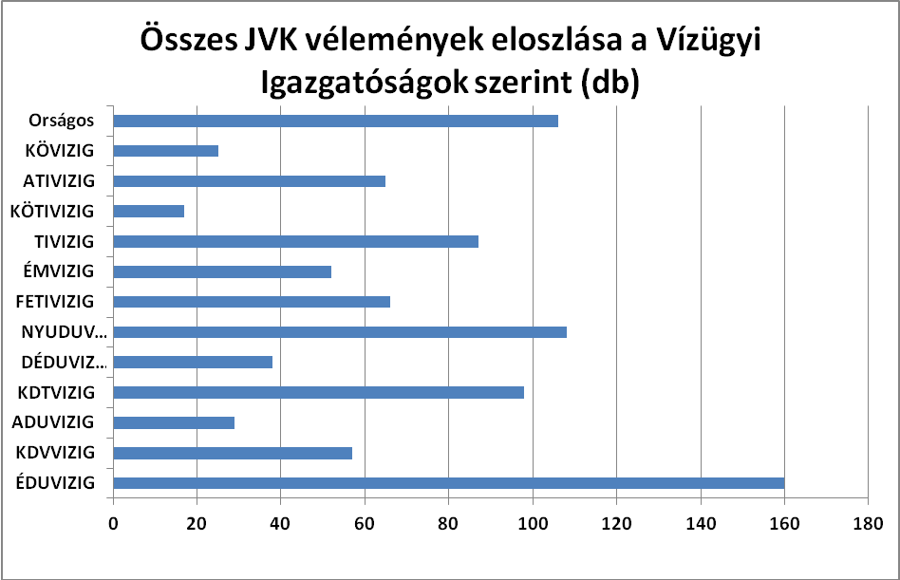
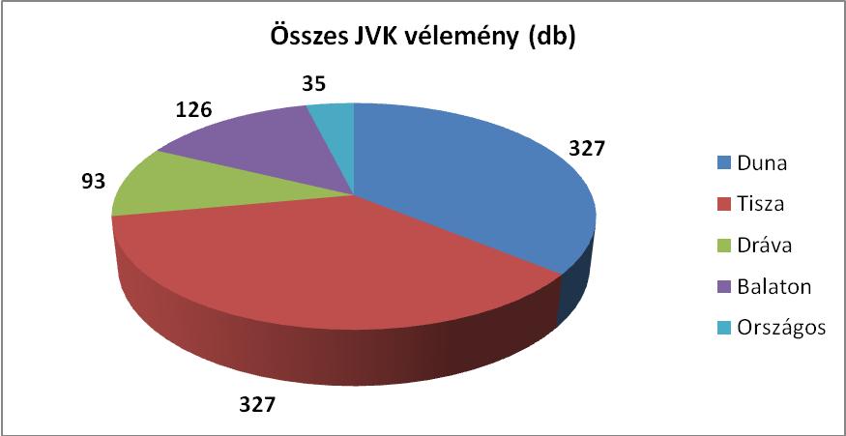
Beérkezett vélemények helye és száma
Részvízgyűjtő | db | %
Duna | 327 | 36%
Tisza | 327 | 36%
Dráva | 93 | 10%
Balaton | 126 | 14%
Országos | 35 | 4%
Összesen | 908 | 100%
Összesen 908 vélemény érkezett

Slide 11
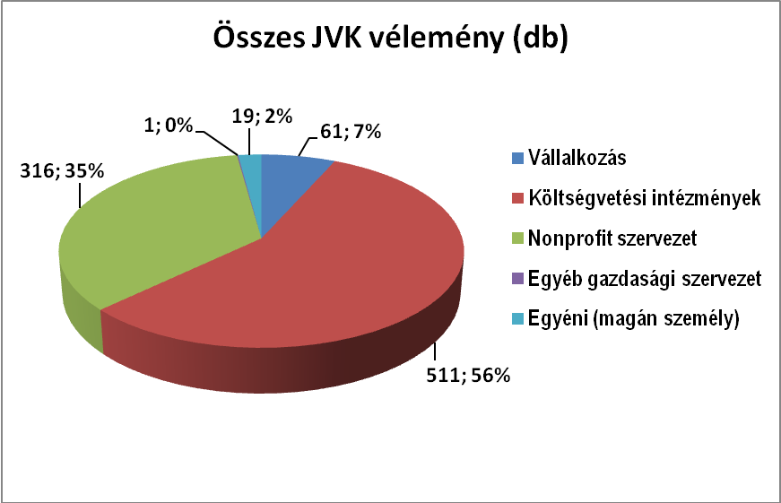
JVK vélemények és válaszok
Legtöbb észrevétel államigazgatási intézménytől érkezett, ezt követik a civil szervezetek
Válaszok többsége utólagos, ezt követik a tanácsüléseken megadott válaszok

Slide 12
Sokszor megjelenő országos szintű észrevételek

Slide 13
Általános észrevételek
JVK helyett JVP fogalom használata
adatpontosítások – ezek nagy része átvezetésre került a JVP-kben
technikai jellegű észrevételek: pl. tartalomjegyzék hiánya, szerkesztési, helyesírási hibák, térképek pontatlanságára vonatkozó észrevétel, fogalompontosítások
tartalmi kiegészítések: az anyagban meglévő JVP-kel kapcsolatosan/esetleg új JVP beemelésének felvetése – ezek átvezetésre kerültek a végleges JVP-kben

Slide 14
Tervezésre vonatkozó jellemző észrevételek
a monitoring eredményeinek bemutatása, kiértékelése, a monitoring-hálózat fejlesztésének igénye, ehhez szükséges anyagi források biztosítása
TIM (Talajvédelmi Információs és Monitoring rendszer) és TDR (mezőgazdasági művelés alatt álló talajok degradációs folyamatainak az alap felvételezése) – ezek eredményeit érdemes figyelembe venni a VGT tervezése során
a JVP-k közötti összefüggések bemutatása (ne csak felsorolás legyen), rangsor felállítása, a VGT-ben az intézkedések meghatározása, ütemezése és forráselosztása eszerint történjen
VGT1 intézkedései végrehajtásának értékelése a meg nem valósult intézkedések okai és megvalósulásuk szükségességének értékelése (azaz felülvizsgálata)
közös együtt-tervezés elindítása más ágazatokkal, szakterületekkel pl. területrendezés, településrendezés és településüzemeltetés, mezőgazdasági területhasználat és üzemvitel, állattenyésztés, hulladékgazdálkodás, szennyvízelvezetés és kezelés.

Slide 15
Természetvédelmi, tájvédelmi, ökológiai állapottal kapcsolatos észrevételek
Natura 2000 területek célkitűzéseinek, kezelési tervének figyelembevétele
élőhelytípusoknak megfelelően szükséges meghatározni az ökológiai vízigényt, nem pedig területi alapon (azaz víztest-szintjén)
vízfolyások hosszirányú átjárhatóságának biztosítása, keresztirányú átjárhatóság a hullámtér és a főmeder között (hullámterekben füves levezetősáv létrehozása javasolt)
az ívó és ivadéknevelésre alkalmas helyek, és telelők megőrzése, mesterséges kialakítása, árterekben a halak visszajutásának biztosítása a főmederbe
kapcsolódó (tervezett/megvalósult) vizes élőhely-fejlesztési projektek figyelembevétele a tervezés során
fenntartási feladatok, beruházások megvalósítási időpontjai: összehangolásuk a természetvédelmi érdekekkel
természetvédelmi szempontból (és az ökológiai állapot javításának szempontjából) kedvezőbb vízvisszatartási megoldások választása

Slide 16
Vízminőséggel kapcsolatos észrevételek
ivóvízbázis-védelem: ivóvízbázisok védőterületek lehatárolása, ehhez szükséges anyagi források biztosítása, a hatósági védőterületi határozatok kijelölése húzódik
korszerűtlen szennyvíztisztító telepek technológiai fejlesztése (a véleményezők elégtelennek tartják a befogadókra az egyéni határértékek meghatározását, további kiegészítő intézkedések szükségesek)
meglévő szennyvíztisztító telepeken a települési folyékony hulladék (TFH) kezelésére alkalmas fogadó állomásokat kell létesítése: hogy rövidebb szállítási távolsággal lehessen a TFH-t elhelyezni és ártalmatlanítani
Fontos a 2000 LE alatti településeken szennyvízelhelyezés és kezelés megoldása is!)
illegális hulladéklerakók, engedély nélküli lerakatok felszámolására irányuló intézkedések
anyagnyerő-helyek káros hatásai
a termálvíz komoly vízminőségi, ökológiai problémákat okoz a befogadó vízfolyásban , külön jogi szabályozási igényelne

Slide 17
Mezőgazdasági eredetű szennyezésekKel kapcsolatos észrevéteK
a művelt területek alatt sok helyen a nitrát- és peszticid szennyezés határérték feletti, vagy a határérték közelében van
állattartó telepek trágyatárolása: trágyatároló építése kötelező, meghatározott időtartamú tárolásra alkalmas kell, hogy legyen (vonatkozó jogszabálynak megfelelően) - nem nitrát érzékeny területeken fekvő állattartó telepek trágyatárolóinak létesítésére vonatkozóan a határidő: 2015. december 22.
erózióveszély csökkentése érdekében: agrártámogatási rendszer átalakítása, illetve további források az agrotechnikai megoldásainak támogatására, belvíz problémák kezelésére és a talajok vízgazdálkodási tulajdonságainak javítására
mezőgazdasági eredetű nitrátterhelés csökkenő tendenciája figyelhető meg (jogszabályok változásának és ennek betartásának következtében)
vízfolyások, állóvizek mentén pufferzóna kialakítása a vizek diffúz szennyeződését okozó területhasználatok hatásának csökkentése érdekében

Slide 18
Mezőgazdasági érdekérvényesítés
a vízgyűjtő-gazdálkodási tervek elkészítése során földvédelmi szempontból az érintett települések igazgatási területén fekvő termőföldekre kell különös tekintettel lenni
lehetőség szerint a gyengébb minőségű termőföldeken, a lehető legkisebb mértékű termőföld igénybevételével történjen
szomszédos termőföldek megfelelő mezőgazdasági hasznosítását a tervezett tevékenység, létesítmény ne akadályozza
(konkrét földrészletek megjelölése a VGT-ben > ez nem tud megvalósulni, majd a létesítmények engedélyezési tervében fog megjelenni)

Slide 19
Víz mennyiséggel kapcsolatos észrevételek
mentett oldali, hullámtéri medrekben, holtágban tartós vízhiányok alakulnak ki a folyók medermélyülése miatt (talajvízszint-süllyedés) – intézkedések meghatározásának szükségessége
kiemelt szempont az ökológiai vízigény biztosítása mellett az öntözővíz biztosítása a mezőgazdaság számára
engedély nélküli vízkivételek – vízmennyiség-és vízminőség-védelmi szempontból is problémát okoznak! > intézkedések megfogalmazásának szükségessége (észrevételekben szereplő javaslat pl: Egyértelmű és kedvező szabályozásra van szükség, a szankcionálás nem megoldás. Amennyiben a lakossági és kisfelhasználók vízkivételei valamilyen pozitív diszkriminanciát élveznének bejelentésük esetén (VKJ csökkentés, ingyenes és rendszeres hatósági vízminőség vizsgálat, korábbi tevékenység miatti büntetések eltörlése stb.) vélhetően számos vízadó terhelését jobban megismernénk. A jelenleg illegális vízhasználati arányt egyszerűbb és átláthatóbb szabályozással csökkenteni kellene.)

Slide 20
Vízvisszatartás igénye
a vízgazdálkodási problémákat, a vízbő időszakokban jelentkező víztöbblet gyors elvezetése helyett, a keletkező többlet-vizek helyben tárolásával, víz-visszatartással, vízmegtartással lehetne megoldani
belvízrendezés: komplex problémakör, hosszú távú megoldás esetén komplex megvalósítást kíván (területhasználat módosítása, víztározás, stb..)
települési csapadékvíz-gazdálkodással kapcsolatos problémák: klímaváltozás hatásai (hirtelen lezúduló, nagy csapadékesemények), jogszabályi háttér változása (új víziközmű-törvény), lakossági illegális csapadékvíz-bekötések, szennyvíztisztító telepek túlterheltsége az egyesített rendszerű elvezetés miatt, a szennyvízelvezető rendszerek méretezése nem erre történt – kiöntések, szennyezőanyagok mozgása nem ismert
szükséges lenne a települési csapadékvíz-gazdálkodás fejlesztése során elválasztott rendszereket kiépíteni, vízvisszatartásra, vízhasznosításra kell törekedni

Slide 21
Hidromorfológiai terhelésekkel kapcsolatos észrevételek
árvízvédelem: árvízcsúcs-csökkentő tározók építése, meglévők bővítése, állapotuk javítása
partfalroskadás elleni védekezés
folyóink medermélyülése: mederfenék-állapot, a fősodor vonal és a becsatlakozó vízfolyások állapotának rendezése
záportározók építésének szükségessége (főleg dombvidéki kisvízfolyások esetén, a települések lakóterületinek megóvására)
árvízvédelmi beavatkozások miatti hidromorfológiai, ökológiai problémák - költség-haszon elemzés. Mélyfekvésű területeken alkalmazott vízvisszatartásban, és az árterek rehabilitációjában is gondolkodni kell.
A Víz Keretirányelv, illetve az Árvízi Irányelv céljainak összehangolása szükséges

Slide 22
Intézményi-gazdasági észrevételek
  társadalmi igények szabályozása, gazdaság-szabályozó eszközökkel Pl. A társadalmi /legtöbbször mezőgazdasági/ igényeket sokszor befolyásolja az, hogy a gazdálkodók mire kapnak támogatást az EU forrásokból, ezért az ilyen társadalmi igényeket jogos lenne felülvizsgálni.
  Szennyvíz üzemeltetők, a rezsicsökkentett díjakkal nem tudják a tisztítási határértékeket biztosítani: a technológia rugalmatlansága miatt szükséges annak felülvizsgálata, hogy szükséges-e a technológia korszerűsítése, optimalizálása, szennyezés-csökkentési intézkedések bevezetése
  Vízitársulatok megszűnésével a feladataik ellátására alkalmas egyéb szervezet létrehozása
  Átfogó és országos probléma a vizekkel kapcsolatos jogkörök gyakorlóinak folyamatos változása. A jelenleg is jellemző, dinamikusan változó jogi-szakmai környezetben nehéz érdemi előrelépéseket tenni a vízkészlet-gazdálkodás terén.

Slide 23
Víztest, vízgyűjtő specifikus észreVételek
Javaslatok további vizsgálatokra
Megvalósult és javasolt projektek
Konkrét problémák és megoldási javaslataik
Kiemelt vizekre intézkedési javaslatok, intézkedési alternatívák

Slide 24
KÖSZÖNÖM
A FIGYELMET!

